Slide 1
STUDIENBÜRO Philosophie, Slavistik, Turkologie
Einführungsveranstaltungen für Erstsemester WiSe 2023/24
16.Oktober 2023

Slide 2
STUDIENBÜRO Philosophie, Slavistik, Turkologie
Beachten Sie bitte REGELMÄSSIG die Informationen auf folgenden Seiten, da die nachstehenden Informationen nur den je tagesaktuellen Stand wiederspiegeln:
https://www.studium.uni-mainz.de/studienbeginn/
https://www.philosophie.fb05.uni-mainz.de/
https://www.fb05.uni-mainz.de/aktuelles-aus-dem-pruefungsamt/
https://info.jogustine.uni-mainz.de/anmeldephasen/lehrveranstaltungsanmeldephasen/

Slide 3
STUDIENBÜRO Philosophie, Slavistik, Turkologie
• Lehrveranstaltungsplanung
Wie melde ich mich zu einer Veranstaltung an?
• Studienverlaufsplan
• Prüfungsordnung (Fachanhang)
• Modul, Lehrveranstaltung, Kurs
(am Beispiel des Bachelor of Education)
• Starter-Infos
• Wichtige weiterführende Links
• Studienbüro
Wo? Wer?
© Gerhard WiSe 2023/24
Stand: Oktober 20203

Slide 4
STUDIENBÜRO Philosophie, Slavistik, Turkologie
• Lehrveranstaltungsplanung
Wie melde ich mich zu einer Veranstaltung an?
• Studienverlaufsplan
• Prüfungsordnung (Fachanhang)
• Modul, Lehrveranstaltung, Kurs
(am Beispiel des Bachelor of Education)
• Starter-Infos
• Wichtige weiterführende Links
• Studienbüro
Wo? Wer?
© Gerhard WiSe 2023/24
Stand: Oktober 2023

Slide 5
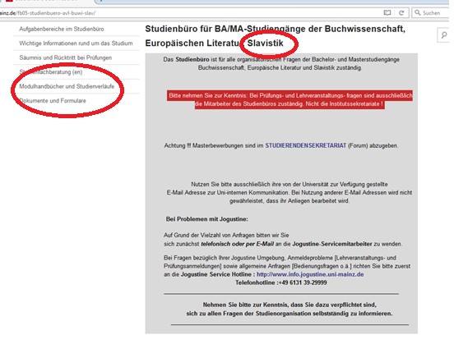
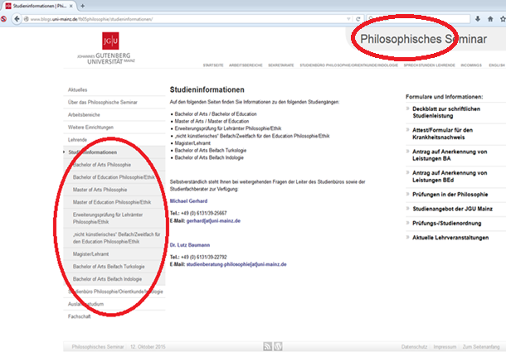
Lehrveranstaltungsplanung
https://www.philosophie.fb05.uni-mainz.de/studieninformationen/
https://www.slavistik.uni-mainz.de/studienbuero/

Slide 6
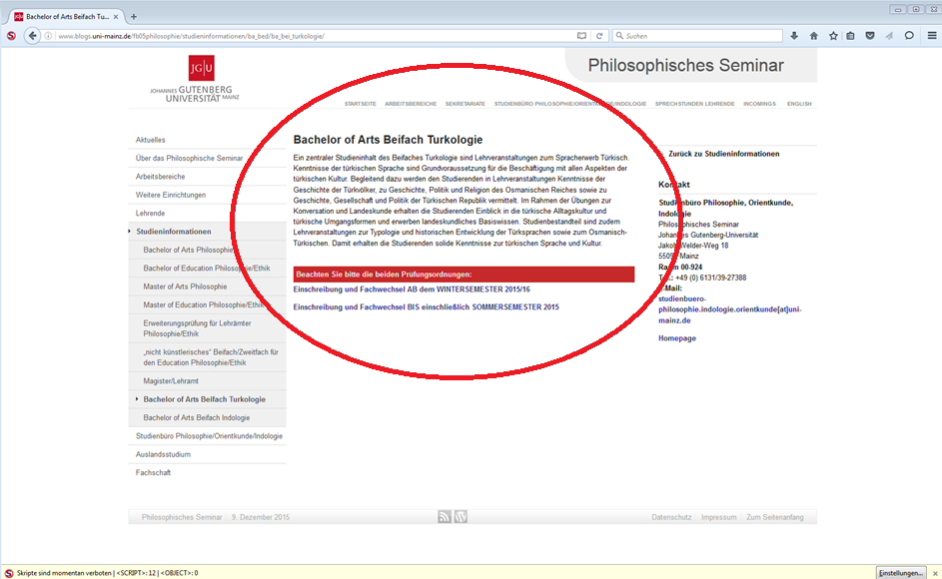
Lehrveranstaltungsplanung
https://www.philosophie.fb05.uni-mainz.de/studieninformationen/

Slide 7
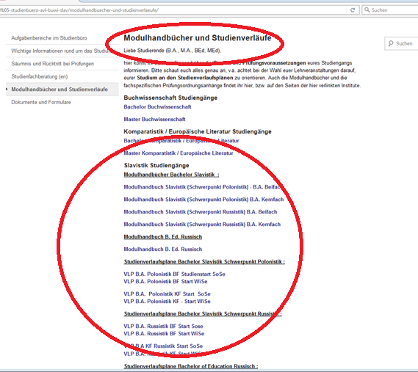
Lehrveranstaltungsplanung
https://www.slavistik.uni-mainz.de/studienbuero/

Slide 8
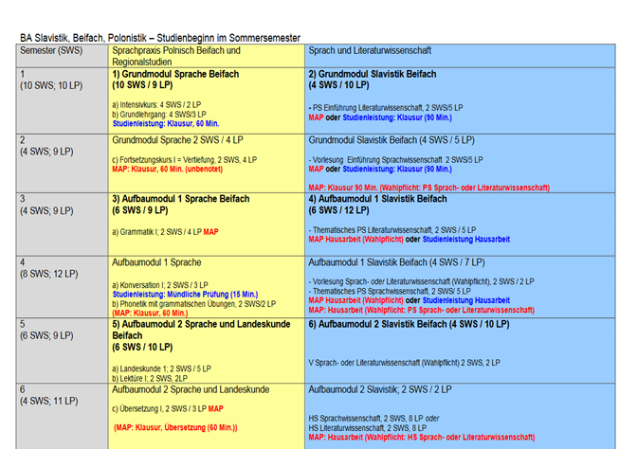
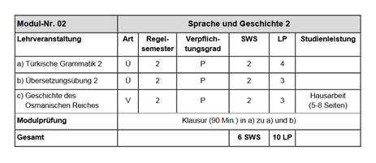
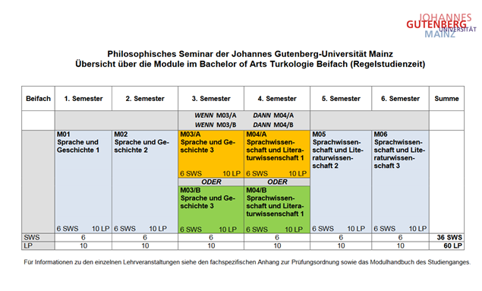
Lehrveranstaltungsplanung
https://www.philosophie.fb05.uni-mainz.de/studieninformationen/
https://www.slavistik.uni-mainz.de/studienbuero/

Slide 9
STUDIENBÜRO Philosophie, Slavistik, Turkologie
• Lehrveranstaltungsplanung
Wie melde ich mich zu einer Veranstaltung an?
• Studienverlaufsplan
• Prüfungsordnung (Fachanhang)
• Modul, Lehrveranstaltung, Kurs
(am Beispiel des Bachelor of Education)
• Starter-Infos
• Wichtige weiterführende Links
• Studienbüro
Wo? Wer?
© Gerhard WiSe 2023/24
Stand: Oktober 2023

Slide 10
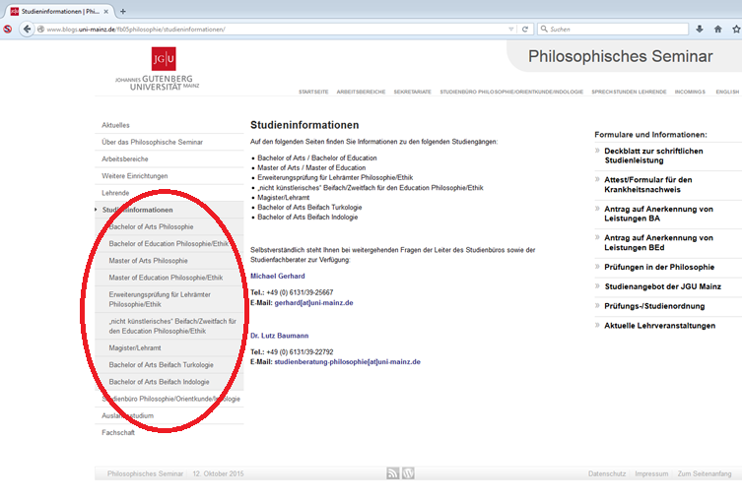
Lehrveranstaltungsplanung
https://www.philosophie.fb05.uni-mainz.de/studieninformationen/

Slide 11
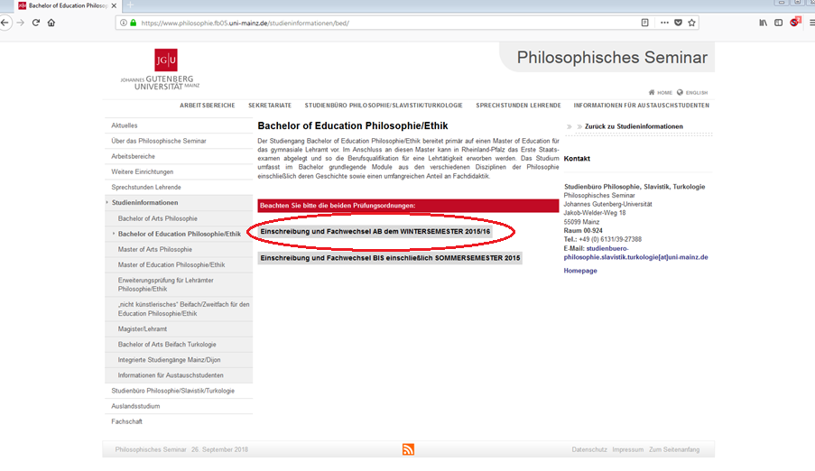
Lehrveranstaltungsplanung
https://www.philosophie.fb05.uni-mainz.de/studieninformationen/
Bachelor of Education Philosophie/Ethik

Slide 12
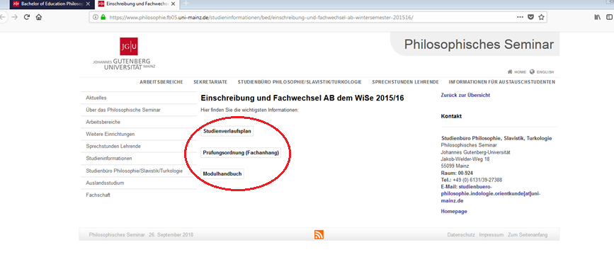
Lehrveranstaltungsplanung
https://www.philosophie.fb05.uni-mainz.de/studieninformationen/
Bachelor of Education Philosophie/Ethik
Einschreibung und Fachwechsel AB dem WINTERSEMESTER 2015/16

Slide 13
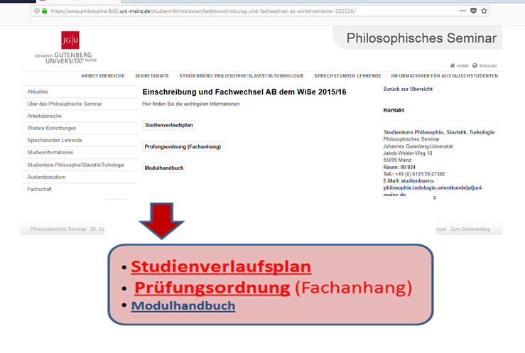
Lehrveranstaltungsplanung
https://www.philosophie.fb05.uni-mainz.de/studieninformationen/
Bachelor of Education Philosophie/Ethik
Einschreibung und Fachwechsel AB dem WINTERSEMESTER 2015/16
Studienverlaufsplan, Prüfungsordnung (Fachanhang), …

Slide 14
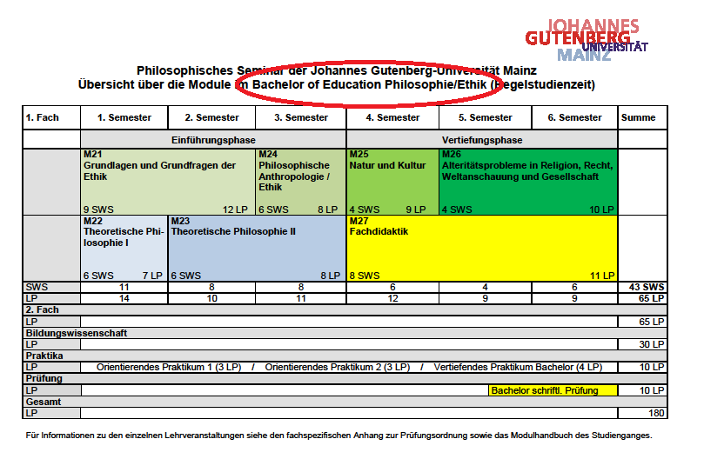
Studienverlaufsplan
https://www.philosophie.fb05.uni-mainz.de/files/2018/01/Studienverlaufsplan.pdf

Slide 15
Prüfungsordnung BEd Philosophie/Ethik (Fachanhang)
Modul 21 | „Grundlagen und Grundfragen der Ethik“
Lehrveranstaltung | Art | Regelsemester | Verpflich- tungsgrad | SWS | LP | Studienleistung
Ringvorlesung | V | 1 | P | 2 | 1
Einführung in die Praktische Philosophie/Ethik | V | 2 | P | 2 | 2
Wissenschaftspropädeutisches Proseminar | PS | 1 | P | 2 | 5
Tutorium zum wissenschaftspropädeutischem Proseminar | T | 1 | P | 1 | 1
Schlüsseltexte der Praktischen Philosophie/Ethik | PS | 2 | P | 2 | 3
Modulprüfung | Hausarbeit (8-10 Seiten) im wissenschaftspropädeutischen Proseminar
Gesamt |  |  |  | 9 SWS | 12 LP
Sonstiges | Bei der Wahl der Form der einzelnen Modulprüfungen soll darauf geachtet werden, dass im Verlauf des Studiums verschiedene Prüfungsformen abgedeckt werden.
https://www.philosophie.fb05.uni-mainz.de/files/2018/01/Prüfungsordnung-Fachanhang.pdf

Slide 16
Prüfungsordnung BEd Philosophie/Ethik (Fachanhang)
Modul 21 | „Grundlagen und Grundfragen der Ethik“
Lehrveranstaltung | Art | Regelsemester | Verpflich- tungsgrad | SWS | LP | Studienleistung
Ringvorlesung | V | 1 | P | 2 | 1
Einführung in die Praktische Philosophie/Ethik | V | 2 | P | 2 | 2
Wissenschaftspropädeutisches Proseminar | PS | 1 | P | 2 | 5
Tutorium zum wissenschaftspropädeutischem Proseminar | T | 1 | P | 1 | 1
Schlüsseltexte der Praktischen Philosophie/Ethik | PS | 2 | P | 2 | 3
Modulprüfung | Hausarbeit (8-10 Seiten) im wissenschaftspropädeutischen Proseminar
Gesamt |  |  |  | 9 SWS | 12 LP
Sonstiges | Bei der Wahl der Form der einzelnen Modulprüfungen soll darauf geachtet werden, dass im Verlauf des Studiums verschiedene Prüfungsformen abgedeckt werden.
https://www.philosophie.fb05.uni-mainz.de/files/2018/01/Prüfungsordnung-Fachanhang.pdf

Slide 17
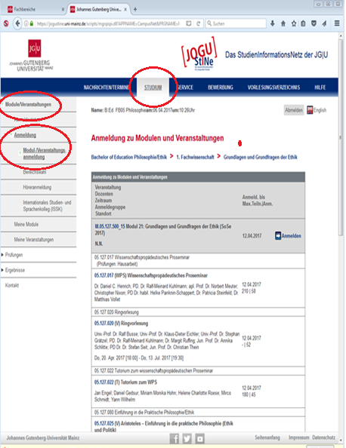
Prüfungsordnung BEd (Fachanhang) ↑↓ JOGU-StINe

Slide 18
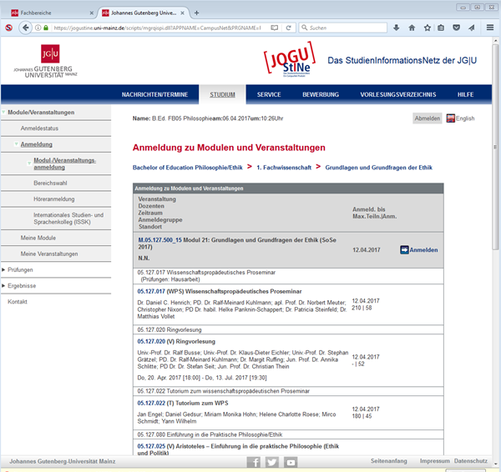
Prüfungsordnung BEd (Fachanhang) ↑↓ JOGU-StINe
Modul 21 | „Grundlagen und Grundfragen der Ethik“
Lehrveranstaltung | Art | Regel-semester | Ver-pflich- tungs-grad | SWS | LP | Studien-leistung
Ringvorlesung | V | 1 | P | 2 | 1
Einführung in die Praktische Philosophie/Ethik | V | 2 | P | 2 | 2
Wissenschafts-propädeutisches Proseminar | PS | 1 | P | 2 | 5
Tutorium zum wissenschaftspropädeutischem Proseminar | T | 1 | P | 1 | 1
Schlüsseltexte der Praktischen Philosophie/Ethik | PS | 2 | P | 2 | 3
Modulprüfung | Hausarbeit (8-10 Seiten) im wissenschaftspropädeutischen Proseminar
Gesamt |  |  |  | 9 SWS | 12 LP
Sonstiges | Bei der Wahl der Form der einzelnen Modulprüfungen soll darauf geachtet werden, dass im Verlauf des Studiums verschiedene Prüfungsformen abgedeckt werden.

Slide 19
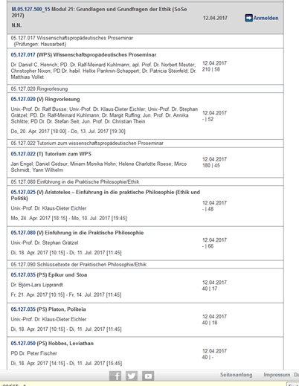
Prüfungsordnung BEd (Fachanhang) ↑↓ JOGU-StINe
Modul-Nr. 21 | Grundlagen und Grundfragen der Ethik
Lehrveranstaltung | Art
Ringvorlesung | V
Einführung in die Praktische Philosophie/Ethik | V
Wissenschafts- propädeutisches Proseminar | PS
Tutorium zum wissenschafts- propädeutisches Proseminar | T
Schlüsseltexte der Praktischen Philosophie/Ethik | PS

Slide 20
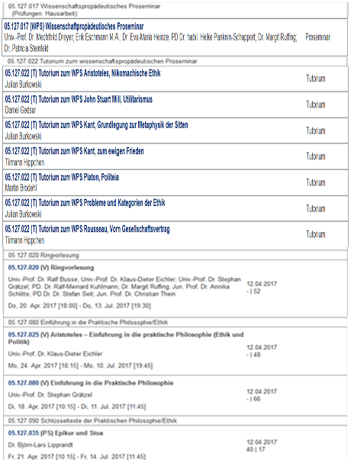
Prüfungsordnung BEd (Fachanhang) ↑↓ JOGU-StINe
Modul-Nr. 21 | Grundlagen und Grundfragen der Ethik
Lehrveranstaltung | Art
Ringvorlesung | V
Einführung in die Praktische Philosophie/Ethik | V
Wissenschafts- propädeutisches Proseminar | PS
Tutorium zum wissenschafts- propädeutisches Proseminar | T
Schlüsseltexte der Praktischen Philosophie/Ethik | PS

Slide 21
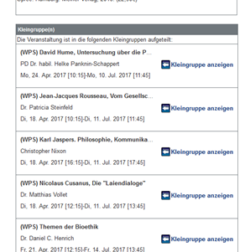
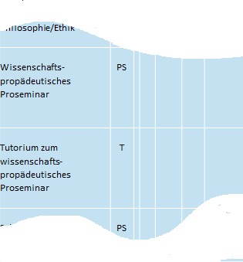
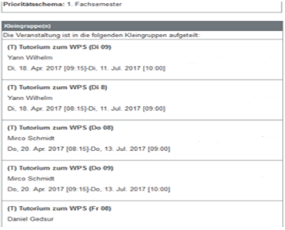
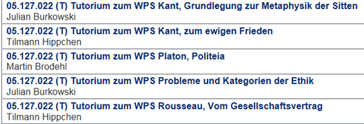
Prüfungsordnung BEd (Fachanhang) ↑↓ JOGU-StINe
Kleingruppen WpS  Tutorium
Anmeldung in je EINER KLEINGRUPPE:
Wissenschaftspropädeutisches Proseminar
zugehöriges
Tutorium zum Wissenschafts-
propädeutischen Proseminar

Slide 22
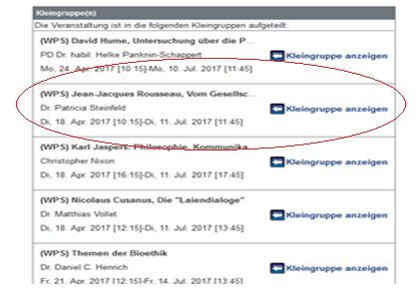
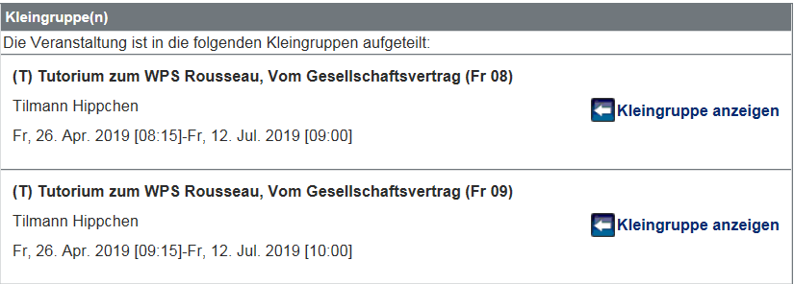
Prüfungsordnung BEd (Fachanhang) ↑↓ JOGU-StINe
Kleingruppen WpS  Tutorium
empfohlen ≠ verpflichtend
(WpS) „Titel XY“
(T) Tutorium zum WpS „Titel XY“
Anmeldung:
↓ (WpS) während 2. Anmeldephase
(16.10.23, 13h – 19.10.23, 13h)
↓ Zusage im (WpS) Rousseau
nach 2. Anmeldephase, dann
↓ (T) während Restplatzvergabe
(23.10.23, 13h – 03.11.23, 21h)
-------------------------------------------------
↓ bis 27.10.23 kein Platz in zugeordnetem
Tutorium, wenn gewünscht, dann
↓ E-Mail an stb-phil-turk@uni-mainz.de:
- Betreffzeile „Tutorium, 1. Semester“
- drei Wunschzeiten benennen
Wissenschaftspropädeutisches Proseminar
Tutorium zum
Wissenschaftspropädeutisches Proseminar

Slide 23
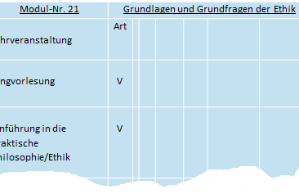
Prüfungsordnung BEd (Fachanhang) ↑↓ JOGU-StINe (Mehrfachanmeldung WÄHREND Anmeldephase)
(übergreifendes) Mehrfachangebot der
Kurse in unterschiedlichen Modulen
möglich
Mitanmeldung von Mehrfachkurse in
Modulen WÄHREND Anmeldephase
Aufnahme-/Ablehnungsbestätigung in
Lehrveranstaltung-Kurs-Kombination der
physischen Anmeldung
Bitte nach Aufnahmebestätigung
überprüfen und ggf. in Restplatzvergabe
ändern

Slide 24
BEd: Modul ↓ Lehrveranstaltung ↓ Kurs
1. Schritt: Anmeldung im Modul
Modul:
M.05.127.500 Grundlagen und Grundfragen der Ethik
2. Schritt: Anmeldung in der Lehrveranstaltung / Kurs
2.1 Lehrveranstaltung:
05.127.090 Schlüsseltexte der Praktischen Philosophie/Ethik
2.2 (konkreter) Kurs:
05.127.035 (PS) Titel XY ODER
05.127.040 (PS) Titel YZ ODER
05.127.050 (PS) Titel YX ODER
05.127.090 (PS) Titel ZY ODER
•••••••••••

Slide 25
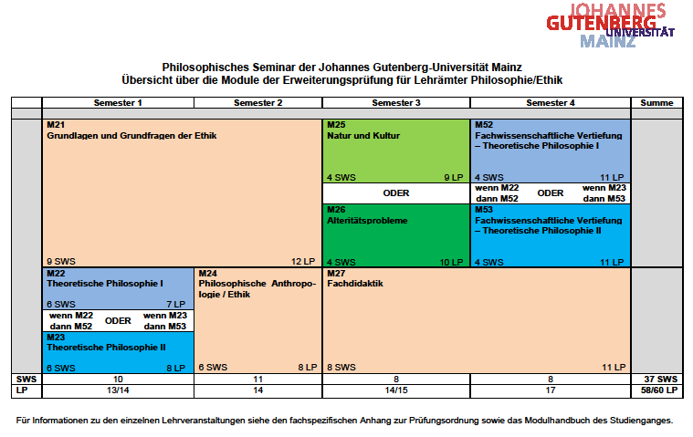
Ausnahme
Erweiterungsprüfung
für Lehrämter Philosophie/Ethik
ACHTUNG:
z w i n g e n d
in
V I E R (+ zwei)
Semestern
erfolgreich
zu
absolvieren !!!
https://www.philosophie.fb05.uni-mainz.de/files/2015/10/EwP-VERLAUFSPLAN-.pdf

Slide 26
STUDIENBÜRO Philosophie, Slavistik, Turkologie
• Lehrveranstaltungsplanung
Wie melde ich mich zu einer Veranstaltung an?
• Studienverlaufsplan
• Prüfungsordnung (Fachanhang)
• Modul, Lehrveranstaltung, Kurs
(am Beispiel des Bachelor of Education)
• Starter-Infos
• Wichtige weiterführende Links
• Studienbüro
Wo? Wer?
© Gerhard WiSe 2023/24
Stand: Oktober 2023

Slide 27
Modul 21 | „Grundlagen und Grundfragen der Ethik“
Lehrveranstaltung | Art | Regel- semester | Ver- pflich- tungs-grad | SWS | LP | Studien-leistung
Ringvorlesung | V | 1 | P | 2 | 1
Einführung in die Praktische Philosophie/Ethik | V | 2 | P | 2 | 2
Wissenschafts-propädeutisches Proseminar | PS | 1 | P | 2 | 5
Tutorium zum wissenschaftspropädeutischem Proseminar | T | 1 | P | 1 | 1
Schlüsseltexte der Praktischen Philosophie/Ethik | PS | 2 | P | 2 | 3
Modulprüfung | Hausarbeit (8-10 Seiten) im wissenschaftspropädeutischen Proseminar
Gesamt |  |  |  | 9 SWS | 12 LP
Sonstiges | Bei der Wahl der Form der einzelnen Modulprüfungen soll darauf geachtet werden, dass im Verlauf des Studiums verschiedene Prüfungsformen abgedeckt werden.
TIPP
Drucke Dir den Fach-
anhang Deines Stu-
dienganges aus
 Trage die besuchten
Lehrveranstaltungen
jedes Semester
handschriftlich ein

Slide 28
Anmeldungen in JOGU-StINe im Sommersemester 2023
1. Schritt
Anmeldung im Modul
2. Schritt
Anmeldung in der Lehrveranstaltung
Alle Prüfungen (Hausarbeit, Referat, Klausur, mündliche Prüfung) müssen bei JOGU-StINe in der allgemeinen Prüfungsanmeldephase angemeldet werden, damit sie prüfungsrechtlich wirksam sind.
https://www.philosophie.fb05.uni-mainz.de/files/2018/09/Pr%C3%BCfungen-in-der-Philosophie.pdf
LEHRVERANSTALTUNG
Prüfung
Zweite Anmeldephase
(insbes. Für Erstsemester, Fach- und Hochschulwechsler/innen
Di, 16.10.2023, 13 Uhr
– Do, 19.10.2023, 13 Uhr
________ NUR IN DER „PHILOSOPHIE“ ____________
Dritte Anmeldephase (Restplatzvergabe)
Mo, 23.10.2023, 13 Uhr
– Fr, 03.11.2023, 21 Uhr
https://www.philosophie.fb05.uni-mainz.de/files/2020/04/AnmeldePHASEN-02.04.2020.pdf
Prüfungsanmeldephase
- Termine stehen noch nicht fest
- i.d.R. Anfang Januar 2024

Slide 29
Starter-Infos Lehrveranstaltungen / Prüfungen
Vorlesungen sind (in der Philosophie) grundsätzlich ohne Modulabschlussprüfungen (unbenotete Leistungsüberprüfung möglich)
In den Seminaren, Übungen und Tutorien Leistungsüberprüfungen für die „aktive Teilnahme“, bei Nichterfüllung „Inaktivsetzung“ (d.h. Prüfungsberechtigungsverlust und Lehrveranstaltungswiederholung)
Modulprüfungen sind benotet und können max. 2-mal innerhalb max. 24 Monaten wiederholt werden
Modulprüfungen sollen im Semester der Lehrveranstaltung abgelegt werden
Lehrveranstaltungen können max. 2 mal wiederholt werden
Nach 12 (Bachelor) bzw. 8 (Master) Semestern Zwangsanmeldung zur Abschlussprüfung und erstmaliges „Nichtbestehen“ derselben
Anmeldungen zu Prüfungen / Lehrveranstaltungen sind rechtsverbind-
lich; Abmeldung außerhalb der angegebenen Meldezeiten ist nur mit prü-
fungsrechtlich relevantem Grund durch das Studienbüro möglich
Lehrveranstaltungswiederholung erbringt malus-Punkte und erschwert so jede Anmeldung im Folgesemester
Ein Modul ist „abgeschlossen“, wenn die Modulprüfung im Modul bestanden (mind. „ausreichend“) ist UND alle Lehrveranstaltungen des Moduls „erfolgreich“ („aktiv“, d.h. LPs erhalten) besucht sind

Slide 30
Goldene Regel
Frage
• nicht die Kommilitonen
diese sitzen zwar neben Dir, kommen aber aus
unterschiedlichen Studiengängen, Modulen und
Lehrveranstaltungen
• nicht die Dozenten
diese haben in der Regel nicht die für Dich relevante
Studien-/Prüfungsordnung vor Augen
Frage im Studienbüro
hier findest Du Service und Kompetenz

Slide 31
STUDIENBÜRO Philosophie, Slavistik, Turkologie
• Lehrveranstaltungsplanung
Wie melde ich mich zu einer Veranstaltung an?
• Studienverlaufsplan
• Prüfungsordnung (Fachanhang)
• Modul, Lehrveranstaltung, Kurs
(am Beispiel des Bachelor of Education)
• Starter-Infos
• Wichtige weiterführende Links
• Studienbüro
Wo? Wer?
© Gerhard WiSe 2023/24
Stand: Oktober 2023

Slide 32
Wichtige weiterführende Links
Studieninformation:
https://www.philosophie.fb05.uni-mainz.de/studieninformationen/
Informationen rund um die Prüfung:
https://www.philosophie.fb05.uni-mainz.de/files/2018/09/Prüfungen-in-der-Philosophie.pdf
Prüfungs- u. Studienordnungen:
http://www.uni-mainz.de/studlehr/6537.php
PHILIS – Studieren im Philosophicum
https://www.philis.uni-mainz.de/

Slide 33
STUDIENBÜRO Philosophie, Slavistik, Turkologie
• Lehrveranstaltungsplanung
Wie melde ich mich zu einer Veranstaltung an?
• Studienverlaufsplan
• Prüfungsordnung (Fachanhang)
• Modul, Lehrveranstaltung, Kurs
(am Beispiel des Bachelor of Education)
• Starter-Infos
• Wichtige weiterführende Links
• Studienbüro
Wo? Wer?
© Gerhard WiSe 2023/24
Stand: Oktober 2023

Slide 34
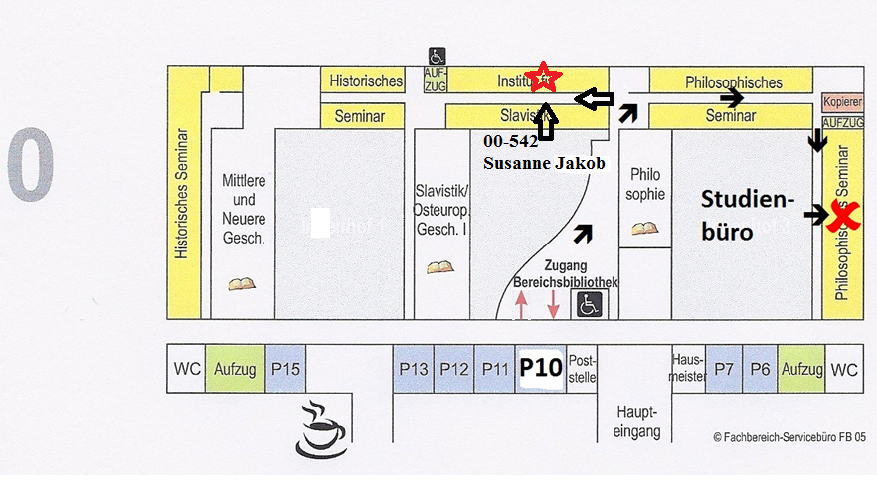
Studienbüro Philosophie, Slavistik, Turkologie Lageplan
https://www.philosophie.fb05.uni-mainz.de/ueber_das_philosophische_seminar/studienbuero/
https://www.slavistik.uni-mainz.de/studienbuero/

Slide 35
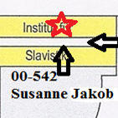
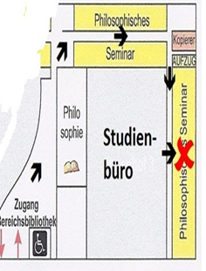
Studienbüro Philosophie, Slavistik, Turkologie
Lehrveranstaltungsmanagement:
Jana Hatakova Susanne Jakob
(Philosophie, Turkologie) (Slavistik)
E-Mail: stb-phil-turk@uni-mainz.de E-Mail: susanne.jakob@uni-mainz.de
Tel.: +49 (0) 6131/39-26002 Tel.: +49 (0) 6131/39-20720
Raum 00-924 Raum 00-542
Sprechzeiten: E-Mail od. telefonisch
n. Terminvereinbarung via E-Mail
Prüfungsmanagement:
Jana Hatakova N.N.
(Slavistik, Turkologie) (Philosophie)
E-Mail: stb-phil-turk@uni-mainz.de E-Mail: stb-phil-turk@uni-mainz.de
Tel.: +49 (0) 6131/39-26002
Raum 00-924
Sprechzeiten: E-Mail od. telefonisch
n. Terminvereinbarung via E-Mail
WICHTIG!
mailen Sie immer von Ihrem students-account
https://www.blogs.uni-mainz.de/fb05philosophie/ueber_das_philosophische_seminar/studienbuero/
https://www.slavistik.uni-mainz.de/studienbuero/

Slide 36
Studienbüro Philosophie, Slavistik, Turkologie
StudienfachberaterInnen:
Philosophie: Felix Uwe Timmermann ftimmerm@uni-mainz.de
Slavistik: Ewa Makarczyk-Schuster (Polinistik) makarczy@uni-mainz.de
Alexei Rybakov (BEd, Russistik) rybakov@uni-mainz.de
Rainer Goldt (BA, Russistik) goldt@uni-mainz.de
Turkologie: Özlem Deniz Ahlers deniz.ahlers@uni-mainz.de
Julian Retzsch rentzsch@uni-mainz.de
WICHTIG!
mailen Sie immer von Ihrem students-account
http://www.blogs.uni-mainz.de/fb05philosophie/ueber_das_philosophische_seminar/studienbuero/
https://www.slavistik.uni-mainz.de/studienbuero/

